Slide 1

Pētījums par neformālo aprūpētāju situāciju Latvijā
Pētījums veikts ESF+ projekta Nr. 4.3.4.3/1/24/I/001 “Izvērtējumi pierādījumos balstītas sociālās politikas pilnveidei” ietvaros
12.11.2025

Slide 2
Pētījuma mērķis:
Esošās situācijas izpēte, t.sk. ārvalstu prakse
Neformālo aprūpētāju ekosistēmas izveide un priekšlikumu izstrāde
Reprezentatīva aptauja
Raksti par neformālo aprūpi
Pētījuma gala secinājumi un priekšlikumi
Novērtēt neformālo aprūpētāju situāciju Latvijā
Identificēt mērķa grupai raksturīgās problēmas
Sniegt priekšlikumus to risināšanai

Slide 3
Izmantotās metodes:
Dokumentu, pētījumu analīze.
Ārvalstu piemēru analīze - Slovākija, Nīderlande, Čehija un Slovēnija.
Sociālo dienestu aptauja.
Nevalstisko organizāciju aptauja un ekspresintervijas.
5 neformālo aprūpētāju līdzdalīgie novērojumi dzīvesvietā.
19 intervijas ar institūciju un organizāciju pārstāvjiem.
28 intervijas ar neformālajiem aprūpētājiem, 4 intervijas ar tuviniekiem un 6 intervijas ar aprūpējamajām personām.
Reprezentatīva Latvijas iedzīvotāju aptauja.
2 fokusgrupas diskusijas ar ieinteresētajām/iesaistītajām pusēm.
Sociālā dizaina metodes: neformālo aprūpētāju profilu izveide, vajadzību kartēšana.

Slide 4
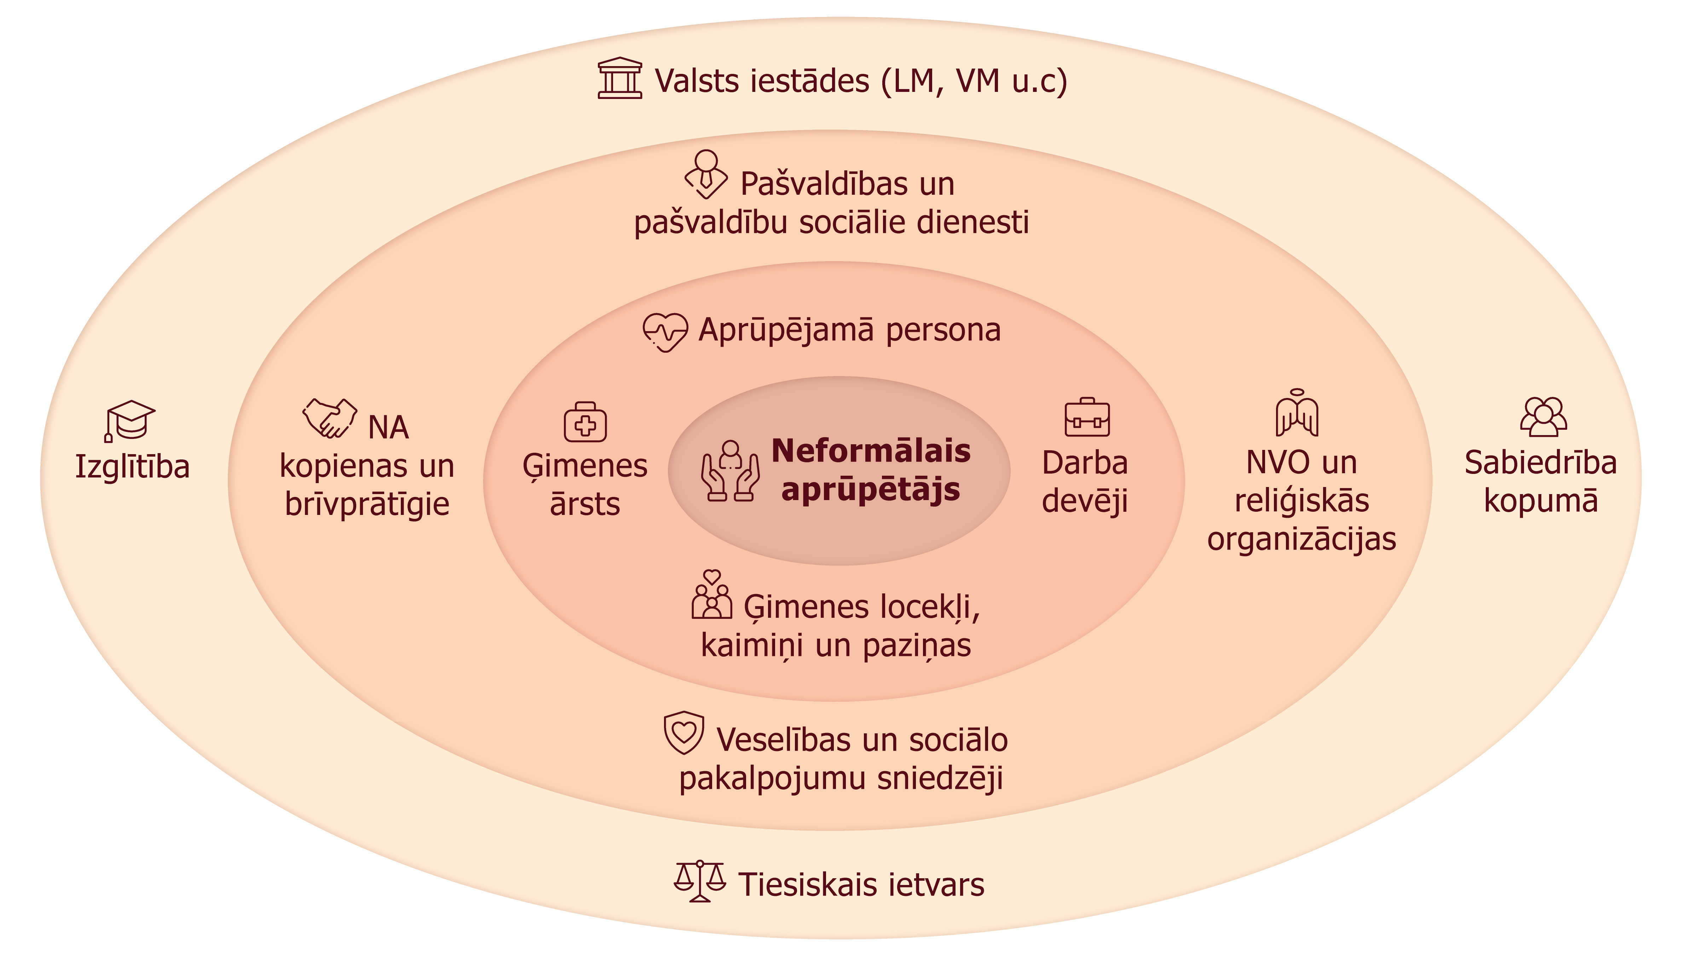
Neformālās aprūpes ekosistēma
Neformālo aprūpi Latvijā sniedz 17,2 % iedzīvotāju vecumā no 18 līdz 74 gadiem.

Slide 5
Neformālo aprūpētāju raksturojums (1)
53,5 % sievietes;
50 % vecumā 45–64 gadi;
Nedaudz vairāk kā puse ar augstāko izglītību.
66 % aprūpi sniedz savas mājsaimniecības locekļiem. Pusē gadījumu aprūpē vecākus / audžuvecākus, 10 % - laulāto, 5 % - bērnu.

Slide 6
Neformālo aprūpētāju raksturojums (2)
⏱️ 28 % aprūpi sniedz vairāk nekā 20 stundas nedēļā:
  9 % sniedz 20–39 stundas,
  5 % sniedz 40–59 stundas
  13 % vairāk nekā 60 stundas.
📆 30 % aprūpi sniedz 3–5 gadus, 10 % sniedz 6–10 gadus, bet 13 % – vairāk nekā 10 gadus.

Slide 7
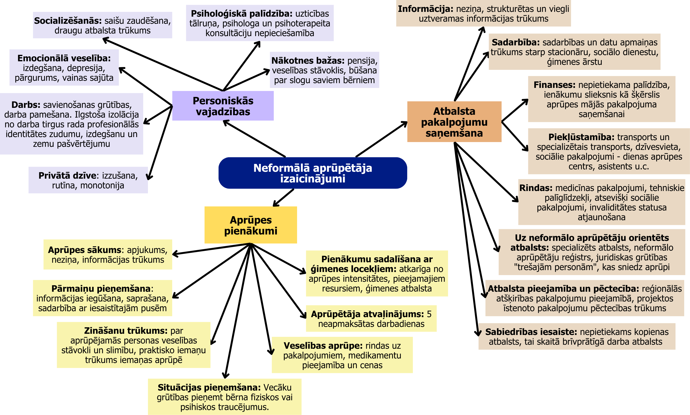
Neformālo aprūpētāju izaicinājumi

Slide 8
Emocionālā slodze:
  39 % pastāvīgi vai bieži jūtas izsmelti, izdeguši. Sievietes tā jūtas biežāk nekā vīrieši.
  Trešdaļa norāda uz psiholoģiskā atbalsta nepieejamību. Sievietes to norāda biežāk.

Slide 9
Informācija un prasmju trūkums:
  28 % pastāvīgi vai bieži trūkst praktisko prasmju, īpaši pirmspensijas vecumā un tiem, kuri aprūpi sniedz vieni.
  39 % pastāvīgi vai bieži trūkst informācijas par pieejamo atbalstu.
  33 % pieejamā informācija pastāvīgi vai bieži šķiet sarežģīta.

Slide 10
Atbalsta pasākumu pieejamība:
  29 % pastāvīgi vai bieži saskārušies ar to, ka sociālā dienesta piešķirtie pakalpojumi neatbilst vajadzībām.
  27 % pastāvīgi vai bieži saskārušies ar to, ka dienests nenodrošina nepieciešamo atbalstu.
    27 % pastāvīgi vai bieži pietrūkst atelpas brīža pakalpojuma vai risinājuma krīzes situācijām
  25 % pastāvīgi vai bieži saskārušies ar dienesta neieinteresētu, formālu attieksmi.

Slide 11
Materiālais nodrošinājums:
💼 Vairāk nekā 70 % aprūpētāju strādā. Puse ir algoti darbinieki:
  37 % aprūpe ietekmē nodarbinātību;
  26 % ir grūtības apvienot aprūpi ar darbu.
💸 Neformālā aprūpe rada finansiālu slogu un negatīvi var ietekmēt aprūpētāju sociālo nodrošinājumu, tostarp pensijas uzkrājumu, ja tiek pamests darbs vai samazināta darba slodze (par to pastāvīgi vai bieži uztraucas 24 % aprūpētāju).
37,5%

Slide 12
Būtiskākie ieteikumi (1)
Neformālo aprūpētāju statuss un identificēšana:
Nodefinēts un juridiski nostiprināts neformālā aprūpētāju statuss.
Kārtība neformālo aprūpētāju identificēšanai un reģistrēšanai, vajadzību un atgriezeniskās saites apzināšanai.
Atbalsta apjoma dažādošana atbilstoši aprūpes intensitātei.
Finansiāls atbalsts:
Mērķēts finansiālais atbalsts un sociālā apdrošināšana neformālajiem aprūpētājiem, īpaši ilgstošas neformālās aprūpes gadījumos.
Ar aprūpi saistīto izdevumu ietveršana attaisnotajos izdevumos.
Regulējums pārskaitījumiem starp trešajām personām, ja tie veikti aprūpes ietvaros.

Slide 13
Būtiskākie ieteikumi (2)
Atbalsts neformālo aprūpētāju nodarbinātībai:
Īstermiņa pabalsts līdz 90 dienām.
Apmaksāts aprūpētāja atvaļinājums.
Atbalsts darba devējiem, kuri neformālajiem aprūpētājiem piedāvā elastīgus darba apstākļus un/vai nepilnu darba laiku.
Slimības pabalsts (B lapa) gadījumiem, kad nepieciešams aprūpēt pilngadīgu personu, kurai nopietna medicīniska iemesla dēļ vajadzīga akūta aprūpe vai atbalsts.
Atbalsta pakalpojumi:
Sociālie dienesti - vadošā loma atbalsta sniegšanā. Proaktīva atbalsta sniegšana.
Pēctecīga pāreja no veselības aprūpes uz sociālo aprūpi.
Psihologa, psihoterapeita pakalpojumu piekļūstamība neformālajiem aprūpētājiem. Uzticības tālrunis. Atbalsta grupas.
Integrēti pakalpojumi aprūpējamām personām, t.sk. ar transporta nodrošinājumu, dienas aprūpes centru darba laika pielāgošana, risinājumi krīzes situācijām u.c.

Slide 14
Būtiskākie ieteikumi (3)
Atbalsts pārejas posmā no bērna uz pilngadīgas personas ar invaliditāti statusu.
Tehnisko palīglīdzekļu piekļūstamības veicināšana.
Pašvaldību sadarbība pakalpojumu sniegšanā un informācijas apmaiņā.
Brīvprātīgā darba attīstība neformālo aprūpētāju atbalstam.
Informatīvs atbalsts, mācības:
Grupu apmācības neformālajiem aprūpētājiem un individuālas konsultācijas dzīvesvietās.
Vienots koordinators, kas uztur informāciju par pieejamo atbalstu, nodrošina apmācību. Mobilā lietotne ar informāciju. Bukleti.
Sabiedrības informēšana par neformālo aprūpi un atbalsta iespējām.

Slide 15
Būtiskākie ieteikumi (4)
Citi ieteikumi:
Brīvprātīgā darba attīstība neformālo aprūpētāju atbalstam.
Rīcības plāns militāra apdraudējuma gadījumā.
Vienota pieeja pacientu medicīniskajai informācijai, pilnveidojot e-veselības sistēmu.
Formālo aprūpētāju pieejamības veicināšana, īpaši darbam ar smagi slimiem aprūpējamajiem.
Veselības aprūpes pakalpojumu pieejamības veicināšana.

Slide 16
Paldies par uzmanību!
SIA «AC Konsultācijas»
info@ack.lv

